Slide 1
HTML
Prof: Ederson da Costa

Slide 2
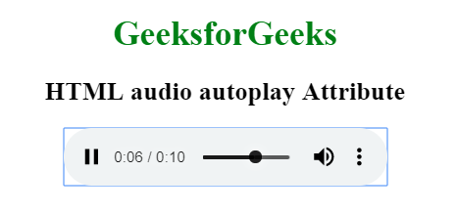
Desenvolvimento Web Audio
A tag <audio> é usada para incorporar conteúdo sonoro em um documento, como música ou outros fluxos de áudio.
Contém uma ou mais tags <source> com diferentes fontes de áudio.
O navegador escolherá a primeira fonte compatível.
O texto entre as tags <audio>e </audio> só será exibido em navegadores que não suportam o <audio>elemento.
Existem três formatos de áudio suportados em HTML: MP3, WAV e OGG.

Slide 3
Desenvolvimento Web Audio
Autoplay
Especifica que o áudio começará a ser reproduzido assim que estiver pronto
Controls
Especifica que os controles de áudio devem ser exibidos (como um botão reproduzir/pausar, etc.)
Loop
Especifica que o áudio será reiniciado sempre que terminar
Notes:
Especifica que o áudio será reiniciado sempre que terminar

Slide 4
Desenvolvimento Web Audio
URL src
Especifica a URL do arquivo de áudio
Notes:
URL src Especifica a URL do arquivo de áudio

Slide 5
Desenvolvimento Web Audio
<audio autoplay controls muted loop>
<source src=“audio.ogg" type="audio/ogg"> <source src=“audio.mp3" type="audio/mpeg">
Your browser does not support the audio tag.
</audio>
Notes:
URL src Especifica a URL do arquivo de áudio

Slide 6
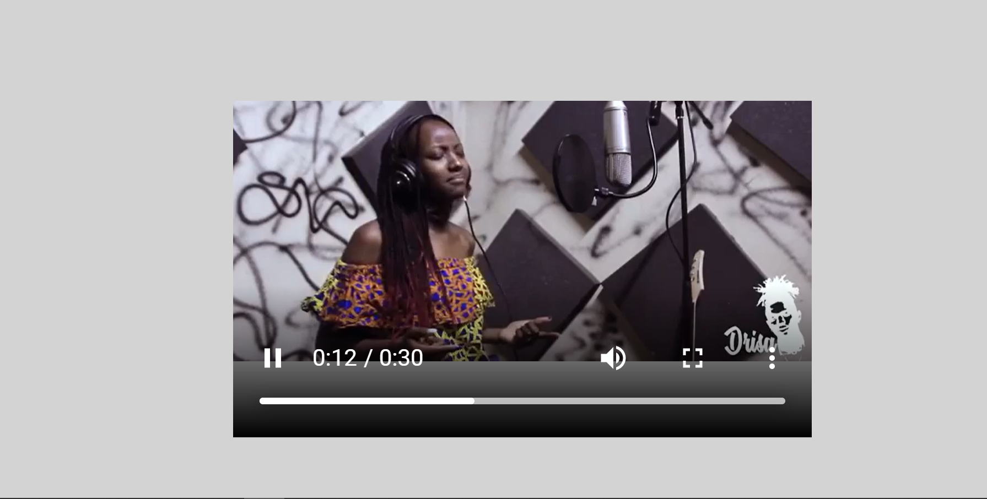
Desenvolvimento Web Video
A tag <video> especifica a adição de uma mídia de video.
Segue os mesmos principios da tag <audio>
Existem três formatos de vídeo suportados: MP4, WebM e Ogg. O suporte do navegador para os diferentes formatos é:
Notes:
<video width="320" height="240" autoplay muted> <source src="movie.mp4" type="video/mp4"> <source src="movie.ogg" type="video/ogg"> Your browser does not support the video tag. </video>

Slide 7
Desenvolvimento Web Video
<video width="320" height="240" autoplay muted>
<source src="movie.mp4" type="video/mp4"> <source src="movie.ogg" type="video/ogg"> Your browser does not support the video tag.
</video>
Notes:
<video width="320" height="240" autoplay muted> <source src="movie.mp4" type="video/mp4"> <source src="movie.ogg" type="video/ogg"> Your browser does not support the video tag. </video>

Slide 8
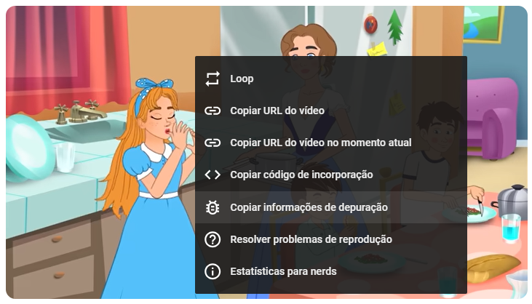
Desenvolvimento Web iframe
O elemento <iframe> (ou elemento HTML inline frame) representa um contexto de navegação aninhado, efetivamente incorporando outra página HTML para a página atual.
<iframe width=“768" height=“567" src="https://www.youtube.com/embed/h0MgOVgaBK8?si=vTIm-RQHgz37eRde" title="YouTube video player" frameborder="0" allow="accelerometer; autoplay; clipboard-write; encrypted-media; gyroscope; picture-in-picture; web-share" referrerpolicy="strict-origin-when-cross-origin" allowfullscreen></iframe>
Benefícios: Economiza recursos do Servidor
Notes:
<video width="320" height="240" autoplay muted> <source src="movie.mp4" type="video/mp4"> <source src="movie.ogg" type="video/ogg"> Your browser does not support the video tag. </video>

Slide 9
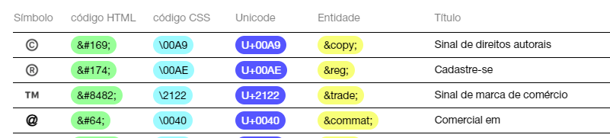
Desenvolvimento Web Caracteres Especiais
Uma entidade funciona sendo chamada com o caractere & (e comercial) seguido do seu nome, número decimal ou número hexadecimal e finalizado com o ; (ponto e vírgula).
Por exemplo: se você quiser utilizar o símbolo do copyright (©) em uma frase, basta utilizar o seu código como entidade dentro da frase.
Para esse exemplo, vamos utilizar o hexadecimal do caractere especial copyright:
&#169; <!—Decimal-->
&copy; <!—Nominal-->
https://fap.if.usp.br/~vvuolo/A%20-%20HOME%20-%20Fisica/simbolos.htm
Notes:
<video width="320" height="240" autoplay muted> <source src="movie.mp4" type="video/mp4"> <source src="movie.ogg" type="video/ogg"> Your browser does not support the video tag. </video>

Slide 10
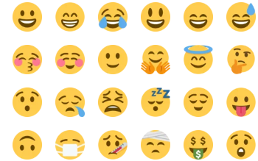
Desenvolvimento Web Emoji
Os emojis são adicionados seguindo o &:
&#x1F336; <!--hexadecimal-->
&#x1F600; <!--hexadecimal-->
Notes:
<video width="320" height="240" autoplay muted> <source src="movie.mp4" type="video/mp4"> <source src="movie.ogg" type="video/ogg"> Your browser does not support the video tag. </video>

Slide 11
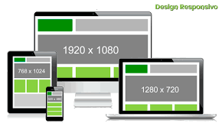
Desenvolvimento Web Design Adaptativo - Picture
O elemento <picture> é um container usado para especificar múltiplos elementos <source> para um elemento específico <img> contido nele.
O navegador irá escolher a imagem mais adequada de acordo com o layout atual da página, características do dispositivo em que será exibido.

Slide 12
Desenvolvimento Web Design Adaptativo - Picture
<picture>
<source media="(max-width: 320px)" srcset="./img/mona-320.png"/>
<source media="(max-width: 768px)" srcset="./img/mona-768.png" />
<source media="(max-width: 1200px)" srcset="./img/mona-1200.png" />
<img src="./img/mona-1920.png" alt="Monalisa" />
</picture>

Slide 13
THANKS!
Alguma pergunta?
edersondacosta@hotmail.com

